Slide 1

муниципальное бюджетное общеобразовательное учреждение
средняя общеобразовательная школа №5 г. Татарска
«Пандемии прошлого в сравнении с пандемией COVID-19»

Slide 2
Пандемия — необычайно сильная эпидемия, распространившаяся на территории нескольких стран, континентов, в мировом масштабе.

Slide 3


Заболевание
COVID-19 по критериям Всемирной Организации Здравоохранения
11 марта 2020 года признано пандемией.

Slide 4
Цель: сравнить пандемии прошлого с пандемией COVID-19.
Задачи:
- выяснить какие заболевания вызывали пандемии в прошлом;
- расширить свои знания о новой коронавирусной инфекции COVID-19;
- сравнить пандемии прошлого с современной пандемией.

Slide 5
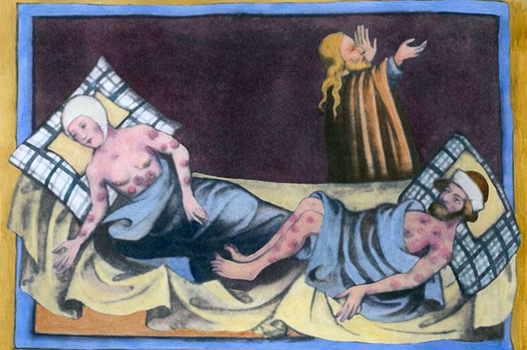
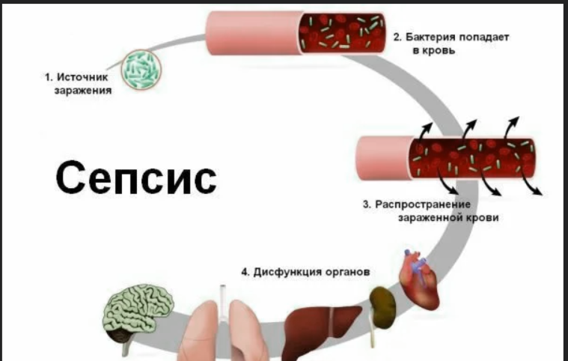
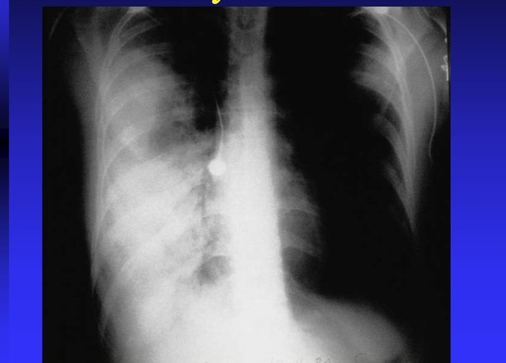
бубонная (самая распространенная), легочная и сепсис

Slide 6
1. Юстинианова чума (541—700 годы). Жертв свыше 100 миллионов.
2. Пандемия Черной смерти (1346-1352 гг.). Примерно 50 миллионов жертв (тогда треть населения Европы).
3. "Третья пандемия" взяла начало Азии в конце ХIX века (1850-1904 гг.). Жертв по всему миру около 12 миллионов.

Slide 7
лихорадка, высыпания на коже и слизистых оболочках.

Slide 8
- лихорадка с температурой тела до 38-39,5 °С - у 90% пациентов;
- слабость, потеря сил, чувство разбитости - у 69% пациентов;
сухой раздирающий кашель, иногда с небольшим количеством мокроты - у 59% пациентов;
- боль в мышцах или суставах - у 34% пациентов;
- нарушение дыхания, одышка, ощущение заложенности в грудной клетке (пик на 6-8 сутки от дня заражения) - у 31-55% пациентов;
- потеря обоняния и нюха — у 30% пациентов;
- диарея, тошнота с приступами рвоты — у 15% пациентов.

